Slide 1



ĐỒ ÁN CHUYÊN NGÀNH HK261
Dự đoán thông số sức khoẻ của pin
bằng mô hình học sâu được hỗ trợ từ
thông tin hoá lý của hệ pin
Huỳnh Quốc Thắng · Nhóm 15
Kết quả thí nghiệm xác nhận E13 · pipeline v2
29/09/2026
Notes:
Bản cập nhật dựa trên dữ liệu, mã nguồn và kết quả người dùng cung cấp. Chỉ xác nhận phần đối chiếu trong lần cập nhật này, không coi toàn bộ thí nghiệm lưu sẵn là công việc mới trong tuần.

Slide 2
Mục tiêu và tiến độ
Hạng mục | Nội dung đã có / đã kiểm tra | Trạng thái
Bài toán | Ước lượng SOH khi ít cell có nhãn | Đã xác định
Dữ liệu | 387 cell · v2: 305.802 hàng sau lọc nhân quả | Đã đếm lại
Pipeline | Sửa 5 điểm rà soát · 21/21 phép kiểm đạt | Xong
Thực nghiệm mới | E13: 1.100 lượt (CV 5×5) · E14: 80 lượt | Đã chạy
Kết luận | H1 đạt 4/4 bộ · H2 đạt 2/4 bộ | Theo đề cương
Mọi số trong các slide E13 đọc từ results/E13_*.csv, sinh từ 1100 log huấn luyện mới. Đề cương chốt trước khi chạy (commit 543dbd0).
02
Notes:
Tuần này: sửa pipeline, chốt đề cương, chạy E13 (kiểm định chéo theo cell) và E14. Các slide 9–15 là kết quả v1 giữ lại để đối chiếu.

Slide 3
Bài toán và câu hỏi nghiên cứu
Đầu vào và đầu ra
16 đặc trưng CC–CV và t = N/1000. SOH = Q(N) / Q danh định.
So sánh cùng lượng nhãn
PINN và MLP cùng dùng 30% cell có nhãn. Lợi ích có giữ trên cả bốn bộ dữ liệu?
Khả năng tiết kiệm nhãn
PINN 30% so với MLP 70% cần phép kiểm riêng với biên chấp nhận định trước.
Đầu vào chứa đặc trưng chu kỳ hiện tại. Dự báo tương lai / RUL cần thiết kế đánh giá riêng.
03

Slide 4
Khảo sát và hướng thiết kế được chọn
Nguồn / hướng | Điểm kế thừa | Việc cần kiểm chứng
Raissi 2019 | Học cùng phần dư phương trình | Phương trình phù hợp dữ liệu
Wen 2023 | Mô hình bán thực nghiệm | Cân trọng số các loss
Wang 2024, PINN4SOH | Đặc trưng sạc và bốn bộ dữ liệu | Giao thức chia tập, ít nhãn
Đồ án hiện tại | Động học xám và học bán giám sát | Lợi ích khi chuẩn hoá giống nhau
Các bài báo hỗ trợ hướng phương pháp. Không so trực tiếp MAE đồ án với MAPE bài báo.
04
Notes:
Wang et al. (2024), Nature Communications 15, 4332. https://doi.org/10.1038/s41467-024-48779-z
Raissi et al. (2019): https://doi.org/10.1016/j.jcp.2018.10.045
Wen et al.: https://arxiv.org/abs/2301.00776

Slide 5
Dữ liệu và đặc trưng
Bộ dữ liệu | Cell | Hàng sau lọc | Hoá học | Nhiệt độ
XJTU | 55 | 22.212 | NCM | 25 °C*
TJU | 130 | 56.779 | NCA / NCM | 25 / 35 / 45 °C
MIT | 125 | 81.865 | LFP | 30 °C
HUST | 77 | 143.172 | LFP | 30 °C
387 cell / 304.028 hàng / 16 đặc trưng mỗi chu kỳ
* Nhiệt độ XJTU do mã gán. Các số hàng trên dùng bộ lọc hiện tại, chưa phải dữ liệu đã sửa.
05
Notes:
Wang et al. (2024), Nature Communications 15, 4332. https://doi.org/10.1038/s41467-024-48779-z
Đếm lại bằng pinnsoh/data.py trên 387 CSV ngày 29/09/2026. XJTU dùng nhiệt độ gán 25 °C, bài báo mô tả nhiệt độ phòng.

Slide 6
Protocol và các baseline đối chứng
Mô hình | Loss dữ liệu | Pool cho loss vật lý
MLP | Cell train có nhãn | Không sử dụng
PINN-sup | Cell train có nhãn | Cell train có nhãn
PINN-semi | Cell train có nhãn | Mọi cell train
Chia theo cell, phân tầng theo nhóm thí nghiệm
Mức 10 / 30 / 50 / 70% nhãn tính trên tổng số cell.
Validation/test giữ cố định trong cùng seed. Chọn checkpoint bằng validation.
Cần dùng cùng pool chuẩn hoá cho MLP/PINN để tách riêng tác dụng của loss vật lý.
06
Notes:
Nguồn: data.py split_cells/choose_labelled và train.py prepare. Tỉ lệ được làm tròn theo nhóm cell, không đúng tuyệt đối 70/15/15. Validation còn cần nhãn ngoài ngân sách 30% cell dùng loss dữ liệu.

Slide 7
Mô hình PINN: mạng nghiệm và động học xám
16 đặc trưng x
t = N/1000
Mạng nghiệm Fφ
17 → 64 → 64 → 32 → 1
SOH u = Fφ(x,t)
Mạng tốc độ
k(x) = softplus(MLPθ(x))
16 → 32 → 32 → 1
Hệ số phụ thuộc SOH và T
g(u) × A(T)
r = k(x) g(u) A(T)
≥ 0
Suy luận chỉ dùng Fφ
Loss vật lý nối dự đoán u với tốc độ r
Lode + Lmono + Lrange
Sơ đồ E1. Cấu hình TUNED thay các lớp ẩn mạng nghiệm bằng 128 → 128 → 64.
07
Notes:
Nguồn models.py và train.py. E1 hidden64,64,32. TUNED wide128,128,64. Dynamics16,32,32,1. Mạng nghiệm và tốc độ là hai mạng độc lập, nối qua loss. Arrhenius và knee có thể tắt bằng cấu hình.

Slide 8
Huấn luyện bán giám sát với loss không nhãn
Cell có nhãn
(x, t, y)
Fφ dùng chung
Dự đoán u
Ldata
MSE(u, y)
Tổng loss
Cập nhật
φ, θ, λ, Ea
Mọi cell train
Cặp (N₁, N₂)
Fφ dùng chung
u₁ và u₂
Lode + Lmono
+ Lrange
L = Ldata + w(s) (αLode + βLmono + γLrange)
“Loss không nhãn” không đồng nghĩa toàn bộ pipeline đã xử lý đúng trường hợp thiếu nhãn.
08
Notes:
Nguồn train.py physics/fit. Nhánh không nhãn không dùng y trong biểu thức vật lý, nhưng loader hiện tại vẫn dropna toàn bảng. Tổng loss vẫn phụ thuộc nhãn qua Ldata.

Slide 9
Kết quả ít nhãn: so với MLP dùng 70% (v1)
KHUNG KẾT QUẢ 1 · MAE / MAE của MLP 70%
Mốc tham chiếu = 1,00
MIT và HUST có
trung bình dưới mốc.
XJTU và TJU
chưa đạt mốc.
3 seed, MAE gộp hàng. Chưa đủ để kết luận “đạt giả thuyết tương đương”.
09
Notes:
Nguồn results/E1_hypothesis.csv. Trung bình MAE gộp hàng, 3 seed. Các tỉ số chỉ mô tả trung bình. Chưa thực hiện phép kiểm tương đương hay không kém hơn với biên định trước.

Slide 10
Kết quả tinh chỉnh với 10 seed (v1)
KHUNG KẾT QUẢ 2 · MAE theo cell, 30% nhãn
TUNED: wide, SiLU, autograd, α = 0,02 và β = 0,5. Không đồng nhất với cấu hình E12.
10
Notes:
Nguồn: tính trực tiếp test_predictions trong runs/TUNED, 80 log, so với CSV gốc. Chỉ số là MAE trung bình theo cell rồi trung bình qua 10 seed. 1 đơn vị trên trục = 1 điểm phần trăm SOH.

Slide 11
Mức cải thiện và ý nghĩa thống kê (v1)
Bộ | MLP | PINN | Giảm MAE | p Holm | Seed thắng
XJTU | 0.01777 | 0.01376 | 22.6% | 0.0547 | 8/10
TJU | 0.01051 | 0.01029 | 2.1% | 0.2324 | 6/10
MIT | 0.00422 | 0.00304 | 27.9% | 0.0820 | 9/10
HUST | 0.01829 | 0.01648 | 9.9% | 0.0820 | 8/10
Chưa bộ nào đạt p Holm < 0,05
E1 trên TJU còn cho PINN kém hơn MLP: tỉ số 1,167, p Holm = 0,0078.
p lớn không chứng minh tương đương. Kết luận hiện tại: cải thiện có triển vọng, phụ thuộc cấu hình.
11
Notes:
Tính lại từ 160 bộ dự đoán E1/TUNED. Wilcoxon hai phía theo seed, Holm cho bốn bộ dữ liệu. Split giữa các seed chồng lấp cell nên đây là bằng chứng theo lần chia, chưa thay thế kiểm chứng trên cell/protocol mới.

Slide 12
Quỹ đạo SOH: XJTU và MIT
XJTU · SOH theo chu kỳ
MIT · SOH theo chu kỳ
MAE cell: MLP 0.0081 · PINN 0.0092
MAE cell: MLP 0.0064 · PINN 0.0076
Minh hoạ cell test đầu tiên, seed 0. Hiển thị khoảng 70 mốc, MAE tính trên toàn bộ quỹ đạo.
12
Notes:
Nguồn TUNED seed0, cell đầu tiên trong split.test, không chọn theo kết quả. Cell IDs: XJTU/2C_battery-7; MIT/2017-05-12_battery-32. Dự đoán khớp nhãn gốc. Hiển thị khoảng70 mốc, trục số dùng chu kỳ gốc. MAE tính toàn bộ hàng.

Slide 13
Quỹ đạo SOH: TJU và HUST
TJU · SOH theo chu kỳ
HUST · SOH theo chu kỳ
MAE cell: MLP 0.0089 · PINN 0.0080
MAE cell: MLP 0.0126 · PINN 0.0070
Minh hoạ cell test đầu tiên, seed 0. Hiển thị khoảng 70 mốc, MAE tính trên toàn bộ quỹ đạo.
13
Notes:
Nguồn TUNED seed0, cell đầu tiên trong split.test, không chọn theo kết quả. Cell IDs: TJU/Dataset_1_NCA_battery/CY25-025_1-#7; HUST/6-3. Dự đoán khớp nhãn gốc. Hiển thị khoảng70 mốc, trục số dùng chu kỳ gốc. MAE tính toàn bộ hàng.

Slide 14
E12: đối chứng sau tinh chỉnh siêu tham số (v1)
Bộ / nhãn | MLP: TB ± SD | PINN: TB ± SD | PINN / MLP
HUST / 30% | 0.0193 ± 0.0016 | 0.0173 ± 0.0026 | 0.895
HUST / 70% | 0.0152 ± 0.0007 | 0.0132 ± 0.0021 | 0.866
MIT / 30% | 0.0048 ± 0.0014 | 0.0039 ± 0.0008 | 0.811
MIT / 70% | 0.0062 ± 0.0005 | 0.0047 ± 0.0009 | 0.755
TJU / 30% | 0.0086 ± 0.0009 | 0.0087 ± 0.0010 | 1.009
TJU / 70% | 0.0086 ± 0.0003 | 0.0082 ± 0.0007 | 0.952
XJTU / 30% | 0.0114 ± 0.0015 | 0.0103 ± 0.0008 | 0.904
XJTU / 70% | 0.0091 ± 0.0003 | 0.0090 ± 0.0001 | 0.989
PINN có MAE trung bình thấp hơn ở 7/8 cấu hình
Kết quả 3 seed. Chưa kiểm soát toàn bộ ngân sách tìm kiếm siêu tham số giữa hai mô hình.
14
Notes:
Nguồn results/E12_table.csv và E12_selected.csv. 3 seed, MAE gộp hàng. Tám cấu hình tổng quát mỗi mô hình nhưng PINN đã có prior từ E7, chưa bằng tổng ngân sách tìm kiếm.

Slide 15
E5: chuyển miền với đặc trưng đích không nhãn (v1)
Nguồn / Đích | MLP, k = 0 | PINN, k = 0
HUST → MIT | 0.36868 | 0.02745
MIT → HUST | 0.06173 | 0.05882
TJU → XJTU | 0.32884 | 0.10276
XJTU → TJU | 2.94410 | 0.04061
Chuẩn hoá khác nhau đang gây nhiễu phép so
Với k = 3, PINN tốt hơn ở 3/4 cặp. TJU → XJTU vẫn kém MLP.
MAE gộp hàng, 3 seed. Cần đối chứng cùng normalizer trước khi quy lợi ích cho vật lý.
15
Notes:
Nguồn results/E5_table.csv và pinnsoh/transfer.py. Hai mô hình khởi tạo riêng. PINN chuẩn hoá source+target train còn MLP k0 dùng source. Không mô tả bảng này như cùng PINN trước/sau fine-tuning.

Slide 16
Mã nguồn: năm điểm đã sửa trong pipeline v2
Vị trí | Phát hiện | Đã sửa (v2) · kiểm chứng
data.py: lọc 3σ | Dùng toàn vòng đời từng cell | Cửa sổ 50 chu kỳ quá khứ · phá tương lai: 0 thay đổi
data.py: dropna() | Thiếu capacity làm mất hàng | Chỉ loại khi đặc trưng lỗi · CSV không nhãn nạp đủ
train.py: normalizer | MLP và PINN fit trên pool khác | norm_pool=train · mu, sd trùng từng bit
data.py: sample_pairs | h là số hàng sau lọc | Theo chu kỳ gốc · v1 lệch ở 27,60 % cặp
metrics.py: EOL | Chỉ số hàng, chưa kiểm duyệt | Theo chu kỳ · tách bỏ sót / báo giả
verify_pipeline.py: 21/21 phép kiểm đạt. v1 vẫn là mặc định và tái lập từng bit log cũ (đã kiểm trên XJTU, TJU).
16
Notes:
Nguồn: pinnsoh/data.py (_clean_causal_features, sample_pairs_cycle, cv_split), train.py (Config.v2, norm_pool), metrics.py (eol_cycle). Kết quả kiểm: results/verify_pipeline.csv.

Slide 17
Tính vật lý và giới hạn của chứng minh
Tốc độ không âm
r ≥ 0 không tự bảo đảm mạng nghiệm Fφ giảm theo quỹ đạo.
Đơn điệu theo thời gian
∂u/∂t ≤ 0 khi giữ x cố định. Dọc cell, x cũng thay đổi theo chu kỳ.
Hệ số Arrhenius
Một nhiệt độ không đủ tách Ea khỏi k(x). T = Tref mới có gradient Ea bằng 0.
Autograd theo t và sai phân dọc quỹ đạo là hai ràng buộc khác nhau, cần ablation riêng.
17
Notes:
Nguồn models.py, train.py và chung-minh.md. r≥0 chỉ bảo đảm nghiệm ODE du/dt=−r giảm. Fφ là mạng độc lập nên loss hữu hạn không đủ bảo đảm. Với x(t)=2t và u=x−t, ∂u/∂t=−1 nhưng du/dt=1. Khi T cố định, Ea lẫn với k, chỉ T=Tref làm đạo hàm theo Ea bằng0.

Slide 18
Khung kết quả: đã chạy đủ trong E13
Đối chứng sau sửa | Mục đích | Tỉ số MAE theo cell · XJTU / TJU / MIT / HUST
MLP, cùng normalizer | Mốc so sánh công bằng | 1 / 1 / 1 / 1 (mốc)
PINN-sup | Tách tác dụng regularization | 0,912 / 0,942* / 0,791* / 0,900*
PINN-semi | Đo ích lợi cell không nhãn | 0,843* / 0,958* / 0,758* / 0,874*
Chỉ loss đơn điệu | Tách ích lợi của ODE | 1,051 / 1,014 / 1,112 / 1,006 (so PINN-semi)
PINN 30% / MLP 70% | Kiểm chứng tiết kiệm nhãn | 1,055 / 1,126 / 0,901* / 1,021*
Tỉ số < 1: sai số thấp hơn MLP 30 % (hàng cuối: so với MLP 70 %). * = p Holm < 0,05.
Kiểm định chéo 5 fold × 5 lần lặp theo cell, cùng split, normalizer, nhãn và ngân sách lựa chọn. Chi tiết ở các slide sau.
18
Notes:
Các ô Chưa chạy là kế hoạch thí nghiệm, không phải kết quả đã đạt. Chạy cùng split, normalizer, nhãn và ngân sách lựa chọn. Đánh giá chính MAE macro theo cell, thêm sai số cuối đời và vi phạm đơn điệu chuẩn hoá theo độ dài.

Slide 19
E13: thiết kế chốt trước khi chạy
Hạng mục | Đã ấn định trong đề cương
Chia dữ liệu | Kiểm định chéo 5 fold theo cell × 5 lần lặp, phân tầng theo batch
Mỗi fold | 70 % train · 10 % validation · 20 % test; mỗi cell test đúng 1 lần / lần lặp
Nhánh | 11 nhánh, cùng mạng 128-128-64 và tối ưu; chỉ khác hàm mất mát
Chỉ số chính | MAE theo cell, trung bình qua các lần lặp
H1 | PINN-semi vs MLP, 30 %: Wilcoxon theo cell, Holm cho 4 bộ
H2 | PINN-semi 30 % vs MLP 70 %: không kém hơn, biên δ = 10 %
Độ nhạy | Phép t hiệu chỉnh Nadeau–Bengio ở mức fold
Đề cương tai-lieu/de-cuong-E13.md, commit 543dbd0 trước lượt huấn luyện đầu tiên. Validation cần nhãn ngoài ngân sách 30 %.
19
Notes:
Điểm khác so với E1–E12: đơn vị phân tích là cell, mỗi cell được test đúng một lần mỗi lần lặp, nên không còn chuyện các seed chồng lấp cell test.

Slide 20
H1: PINN-semi so với MLP, cùng 30% nhãn
Bộ | Cell | MLP ×10⁻³ | PINN ×10⁻³ | Tỉ số [KTC 95 %] | Cell PINN tốt hơn | p Holm (cell) | p Holm (fold)
XJTU (NCM) | 55 | 15,95 | 13,44 | 0,843 [0,764; 0,930] | 65 % | 0,0047 | 0,5070
TJU (NCA/NCM) | 130 | 11,33 | 10,85 | 0,958 [0,929; 0,986] | 68 % | 0,0041 | 0,5801
MIT (LFP) | 125 | 3,40 | 2,58 | 0,758 [0,692; 0,829] | 82 % | < 0,0001 | 0,0110
HUST (LFP) | 77 | 19,80 | 17,30 | 0,874 [0,825; 0,920] | 71 % | < 0,0001 | 0,1799
H1 (cùng 30 % nhãn): PINN-semi có MAE theo cell thấp hơn MLP, có ý nghĩa sau hiệu chỉnh Holm, trên 4/4 bộ (XJTU, TJU, MIT, HUST).
MAE theo cell, trung bình 5 lần lặp. p (cell): Wilcoxon theo cell. p (fold): t hiệu chỉnh Nadeau–Bengio. Holm cho 4 bộ.
20
Notes:
H1 (cùng 30 % nhãn): PINN-semi có MAE theo cell thấp hơn MLP, có ý nghĩa sau hiệu chỉnh Holm, trên 4/4 bộ (XJTU, TJU, MIT, HUST). Phép t hiệu chỉnh ở mức fold (bảo thủ hơn, tính cả biến thiên do huấn luyện lại) chỉ xác nhận 1/4 bộ (MIT) — kết luận phụ thuộc đơn vị phân tích, nên phát biểu mạnh chỉ dành cho các bộ qua cả hai phép kiểm. H2 (PINN-semi 30 % so với MLP 70 %, biên 10 %): không kém hơn trên 2/4 bộ (MIT, HUST).

Slide 21
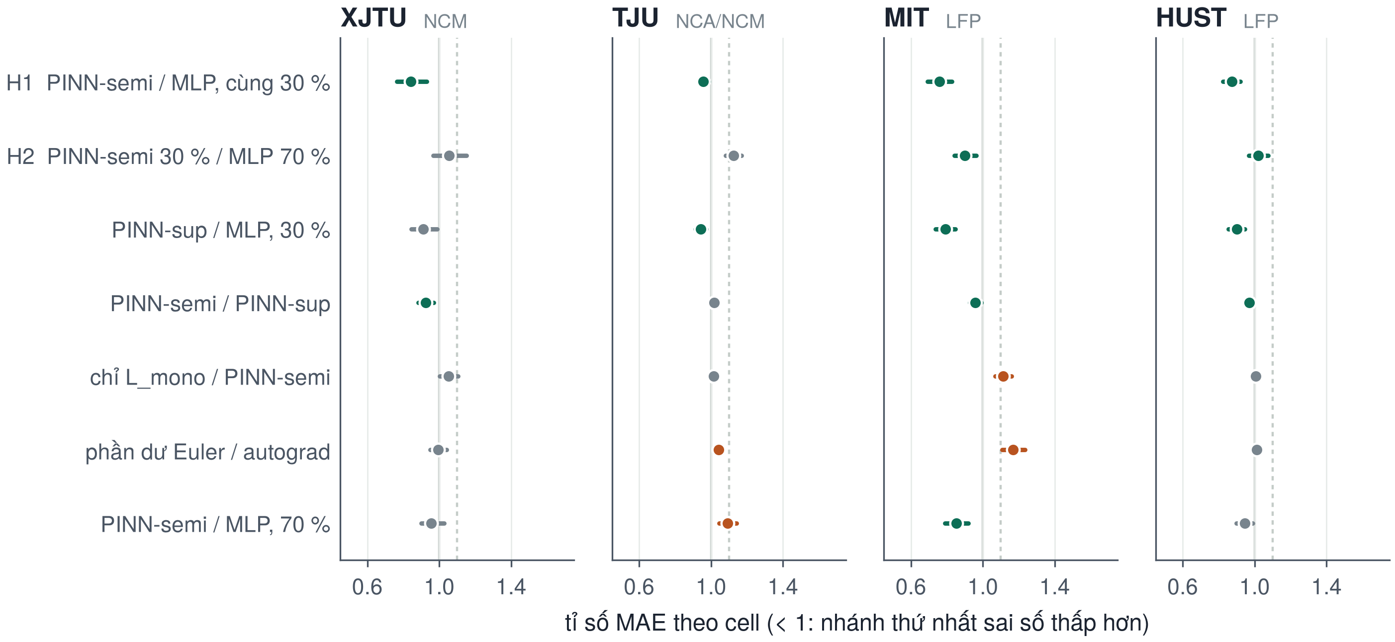
Tỉ số MAE theo cell cho mọi so sánh
KHUNG KẾT QUẢ 3 · tỉ số và KTC 95 % theo cell
Xanh = tốt hơn có ý nghĩa sau Holm; xám = chưa đủ bằng chứng; vạch đứt 1,10 = biên H2.
21
Notes:
Đọc theo hàng: H1 và H2 là hai giả thuyết chính; các hàng dưới là so sánh thăm dò. Chấm = tỉ số MAE theo cell trung bình; vạch ngang = KTC 95 % bootstrap theo cell (H2: KTC 90 %). Xanh = tốt hơn có ý nghĩa sau Holm; cam = tệ hơn có ý nghĩa; xám = chưa đủ bằng chứng. Vạch dọc liền tại 1 = ngang nhau; vạch đứt tại 1,10 = biên không kém hơn của H2.

Slide 22
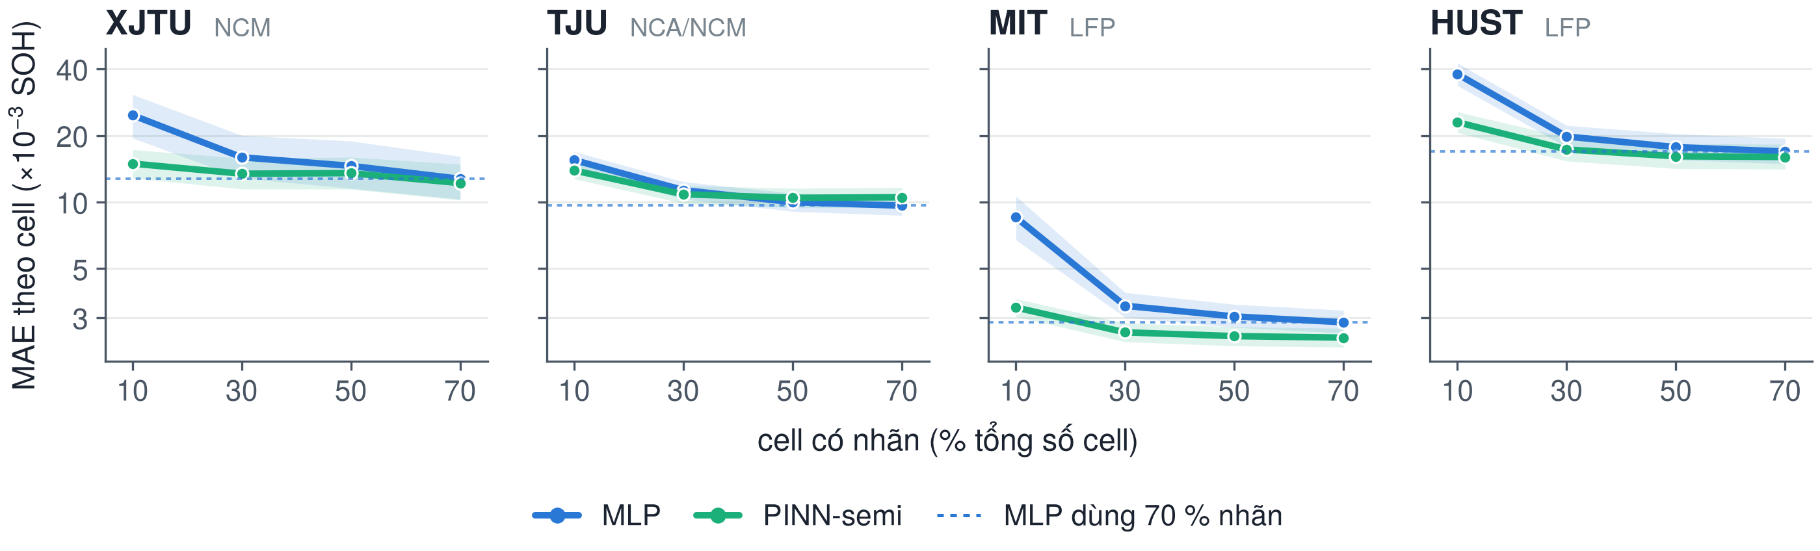
Hiệu quả theo lượng nhãn
KHUNG KẾT QUẢ 4 · MAE theo cell ở 10 / 30 / 50 / 70 % nhãn
Dải = KTC 95 % bootstrap theo cell. Vạch đứt = MLP dùng 70 % nhãn (mốc của H2).
22
Notes:
Dải = KTC 95 % bootstrap theo cell; vạch đứt ngang = MLP dùng 70 % nhãn (mốc của H2); trục dọc thang log. Kiểm định chéo 5 fold × 5 lần lặp, pipeline v2.

Slide 23
H2: PINN 30% có thay được MLP 70%?
Bộ | MLP 70 % ×10⁻³ | PINN 30 % ×10⁻³ | Tỉ số [KTC 90 %] | p Holm | Kết luận
XJTU | 12,74 | 13,44 | 1,055 [0,967; 1,151] | 1,0000 | chưa chứng minh được
TJU | 9,64 | 10,85 | 1,126 [1,083; 1,171] | 1,0000 | chưa chứng minh được
MIT | 2,86 | 2,58 | 0,901 [0,841; 0,962] | < 0,0001 | không kém hơn (δ = 10 %)
HUST | 16,94 | 17,30 | 1,021 [0,969; 1,077] | 0,0351 | không kém hơn (δ = 10 %)
H2 (PINN-semi 30 % so với MLP 70 %, biên 10 %): không kém hơn trên 2/4 bộ (MIT, HUST).
Không kém hơn khi p Holm < 0,05 (Wilcoxon một phía trên e_PINN − 1,1·e_MLP) VÀ cận trên KTC 90 % < 1,10.
23

Slide 24
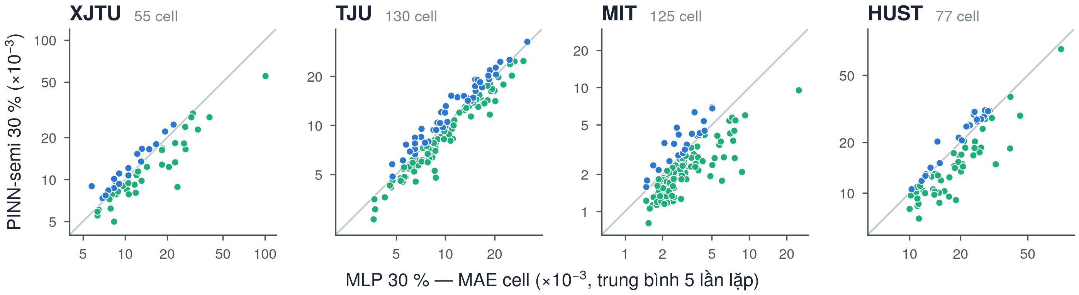
Từng cell: PINN-semi so với MLP, 30% nhãn
KHUNG KẾT QUẢ 5 · MAE từng cell, trung bình 5 lần lặp
Xanh lục (dưới đường chéo) = PINN-semi thấp hơn. Tỉ lệ cell: XJTU 65 %, TJU 68 %, MIT 82 %, HUST 71 %.
24
Notes:
Mỗi chấm là một cell (MAE trung bình 5 lần lặp); dưới đường chéo, màu xanh lục = PINN-semi sai số thấp hơn. Tỉ lệ cell PINN-semi thấp hơn: XJTU 65 %, TJU 68 %, MIT 82 %, HUST 71 %.

Slide 25
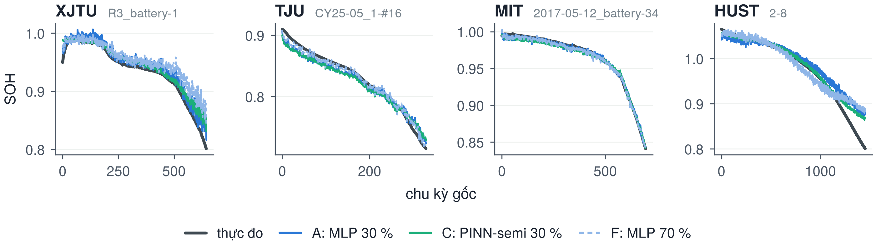
Quỹ đạo SOH trên cell test
KHUNG KẾT QUẢ 6 · cell có MAE của MLP đúng trung vị mỗi bộ
MAE ×10⁻³ (MLP 30 / PINN 30 / MLP 70): XJTU 10,6 / 8,2 / 16,2 · TJU 9,0 / 10,2 / 5,0 · MIT 2,6 / 3,8 / 2,3 · HUST 17,5 / 10,0 / 15,7
25
Notes:
Cell có MAE của MLP 30 % đúng trung vị mỗi bộ (quy tắc chọn không phụ thuộc PINN), lần lặp 0. MAE ×10⁻³ (MLP 30 % / PINN-semi 30 % / MLP 70 %) — XJTU R3_battery-1: 10,6 / 8,2 / 16,2; TJU CY25-05_1-#16: 9,0 / 10,2 / 5,0; MIT 2017-05-12_battery-34: 2,6 / 3,8 / 2,3; HUST 2-8: 17,5 / 10,0 / 15,7.

Slide 26
Chỉ số phụ: cuối đời và tính hợp lý của quỹ đạo
Bộ | Mô hình | MAE SOH ≤ 0,9 | EOL MAE (ck) | bỏ sót / báo giả | Vi phạm đơn điệu | Jitter ×10⁻³
XJTU | MLP 30 % | 24,83 | 27,2 | 17 / 5 | 0,303 | 6,73
XJTU | PINN-semi 30 % | 22,65 | 16,9 | 43 / 0 | 0,136 | 3,23
TJU | MLP 30 % | 9,30 | 25,4 | 7 / 15 | 0,185 | 4,56
TJU | PINN-semi 30 % | 8,99 | 22,1 | 9 / 12 | 0,097 | 2,79
MIT | MLP 30 % | 5,56 | 18,9 | 28 / 19 | 0,106 | 2,47
MIT | PINN-semi 30 % | 3,50 | 17,0 | 21 / 12 | 0,048 | 1,27
HUST | MLP 30 % | 38,31 | 132,5 | 124 / 0 | 0,264 | 5,42
HUST | PINN-semi 30 % | 34,91 | 116,8 | 157 / 0 | 0,097 | 2,07
EOL tại SOH 0,85 theo chu kỳ gốc, trên các lượt mà nhãn và dự đoán cùng cắt ngưỡng. Vi phạm đơn điệu = tổng bước tăng ngược / 100 chu kỳ. MAE SOH ≤ 0,9 đơn vị ×10⁻³.
26

Slide 27
E14: chuyển miền khi dùng cùng normalizer
Nguồn → đích | k | MLP | PINN-semi | Tỉ số | Seed PINN thắng
HUST → MIT | 0 | 2,4452 ± 0,7102 | 0,0260 ± 0,0023 | 0,011 | 5/5
HUST → MIT | 3 | 0,1365 ± 0,2285 | 0,0076 ± 0,0017 | 0,055 | 5/5
MIT → HUST | 0 | 0,5423 ± 0,0896 | 0,0583 ± 0,0023 | 0,108 | 5/5
MIT → HUST | 3 | 0,0306 ± 0,0111 | 0,0256 ± 0,0112 | 0,838 | 5/5
TJU → XJTU | 0 | 1,9983 ± 0,5680 | 0,0951 ± 0,0209 | 0,048 | 5/5
TJU → XJTU | 3 | 0,0303 ± 0,0166 | 0,0285 ± 0,0155 | 0,939 | 2/5
XJTU → TJU | 0 | 1,4780 ± 0,2226 | 0,0383 ± 0,0023 | 0,026 | 5/5
XJTU → TJU | 3 | 0,3219 ± 0,4037 | 0,0337 ± 0,0075 | 0,105 | 5/5
MAE theo cell trên tập test đích, TB ± SD qua 5 seed. Cả hai mô hình fit normalizer trên cùng pool đặc trưng nguồn + đích; chỉ khác loss vật lý.
27
Notes:
E14 trả lời lưu ý ở slide 15: chênh lệch E5 có còn khi bỏ khác biệt normalizer.

Slide 28
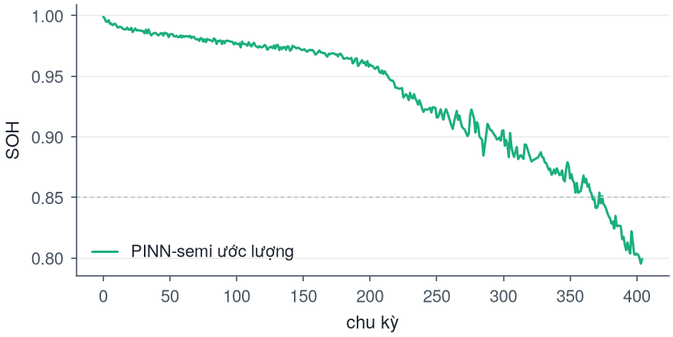
Demo: ước lượng SOH cho cell chưa đo dung lượng
Đầu vào
16 đặc trưng sạc CC–CV + chỉ số chu kỳ; KHÔNG cần cột capacity
Suy luận
Nhân quả: chu kỳ N chỉ dùng dữ liệu đến N — chạy trực tuyến được
Lệnh
python demo.py predict --model demo/XJTU.pt --csv <cell.csv> --an-nhan
Cell thuộc fold test của mô hình demo (chưa từng thấy khi huấn luyện). Có nhãn thì demo in thêm MAE để đối chiếu.
28

Slide 29
Công việc cho tuần tiếp theo
Thời gian | Ưu tiên | Sản phẩm
Tuần 1 | Viết chương kết quả từ E13 (mục 10c báo cáo LaTeX) | Báo cáo có số sinh tự động
Tuần 1 | Đối chứng mạnh hơn: GPR, XGBoost trên cùng CV | Bảng so sánh mở rộng
Tuần 2 | Ước lượng bất định (ensemble / conformal) | Khoảng tin cậy cho SOH
Tuần 2 | Hoàn thiện demo và slide bảo vệ | Demo 4 bộ + slide
Giữ nguyên giao thức E13 cho mọi đối chứng mới
29
Notes:
Mọi đối chứng mới chạy trên đúng cv_split và pipeline v2 để so được trực tiếp với E13.

Slide 30
Kết luận và nội dung xin góp ý
Câu hỏi 1 · cùng lượng nhãn
H1 (cùng 30 % nhãn): PINN-semi có MAE theo cell thấp hơn MLP, có ý nghĩa sau hiệu chỉnh Holm, trên 4/4 bộ (XJTU, TJU, MIT, HUST).
Câu hỏi 2 · tiết kiệm nhãn
H2 (PINN-semi 30 % so với MLP 70 %, biên 10 %): không kém hơn trên 2/4 bộ (MIT, HUST).
Độ vững của kết luận
Phép t hiệu chỉnh ở mức fold (bảo thủ hơn, tính cả biến thiên do huấn luyện lại) chỉ xác nhận 1/4 bộ (MIT) — kết luận phụ thuộc đơn vị phân tích, nên phát biểu mạnh chỉ dành cho các bộ qua cả hai phép kiểm.
Kết luận đi theo quy tắc quyết định ấn định trước; p lớn không được hiểu là tương đương.
30
Notes:
H1 (cùng 30 % nhãn): PINN-semi có MAE theo cell thấp hơn MLP, có ý nghĩa sau hiệu chỉnh Holm, trên 4/4 bộ (XJTU, TJU, MIT, HUST).
Phép t hiệu chỉnh ở mức fold (bảo thủ hơn, tính cả biến thiên do huấn luyện lại) chỉ xác nhận 1/4 bộ (MIT) — kết luận phụ thuộc đơn vị phân tích, nên phát biểu mạnh chỉ dành cho các bộ qua cả hai phép kiểm.
H2 (PINN-semi 30 % so với MLP 70 %, biên 10 %): không kém hơn trên 2/4 bộ (MIT, HUST).
Trên XJTU, TJU chưa chứng minh được tiết kiệm nhãn ở biên 10 %.
Với phép t mức fold, H2 chỉ đứng vững trên 1/4 bộ (MIT).

Slide 31
Phụ lục: hàm mất mát đúng theo code
Ldata = mean (u − y)²
Chỉ dùng nhãn của các cell được chọn.
Lode = mean [u₂ − u₁ + r₁ Δt]²
Bản Euler. TUNED dùng mean (∂u/∂t + r)².
Lmono = mean ReLU(u₂ − u₁ − 0,002)
Lrange phạt ngoài [0,4; 1,15], thêm prior [0,85; 1,10] ở đầu cell.
L = Ldata + w(s)(αLode + βLmono + γLrange)
31
Notes:
Nguồn train.py physics/fit. Δt=(cycle2−cycle1)/1000 dùng chỉ số chu kỳ gốc. h_min/h_max hiện là offset hàng. Range có thêm fresh prior mà template cũ chưa ghi. Warmup vòng fit bắt đầu step1.

Slide 32
Phụ lục: nguồn và khả năng tái lập
Dữ liệu và kết quả
387 CSV. v1: 1.387 log. v2: 1100 log E13, 80 log E14, đều lưu split và dự đoán test.
Chạy lại kết quả v2
python experiments.py E13 · python analyze_e13.py · python section_e13.py · python slide/cap_nhat_slide_E13.py
Tài liệu tham khảo
Wang 2024 · DOI 10.1038/s41467-024-48779-z
Raissi 2019 · DOI 10.1016/j.jcp.2018.10.045
Wen 2023 · arXiv:2301.00776
32
Notes:
Wang et al. (2024), Nature Communications 15, 4332. https://doi.org/10.1038/s41467-024-48779-z
Lakens (2017), https://doi.org/10.1177/1948550617697177
Nguồn dự án: pinn-soh-code.zip, du-lieu-*.zip, ket-qua-*.zip. Mẫu bố cục: DACN_16_09_Group 15.pdf. Lưu ý tổng1387 gồm24SCALE, không phải1387 thí nghiệm độc lập.

